Slide 1
Seminarski rad iz Dermatovenerologije Tema: Alopecia areata
Univerzitet u Istocnom Sarajevu Medicinski fakultet Foca Odsjek:stomatologija
Studenti:
Vucenovic Sasa
Zurnic Ilija
Mentor:Prof. dr Bogdan Zrnic

Slide 2
Oboljenja adneksalnih organa koze
Morfoloske abnormalnosti stabla dlake su posledica poremecaja u stvaranju dlake i njenih omotaca.
Identifikuju se mikroskopski, a klinicki se manifestuju lomljivom dlakom i estetskim nedostacima.
Mogu biti: NASLEDNE ILI STECENE

Slide 3
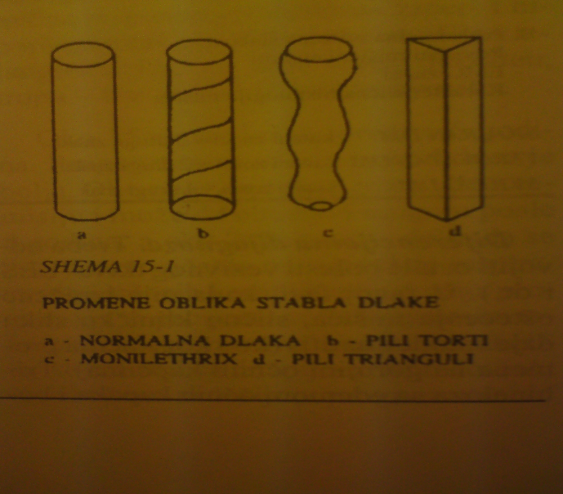
Postoje dvije osnovne vrste morfoloskih promjena stabla dlake:
1)INHERENTNE PROMJENE OBLIKA
DLAKE
2)FRAKTURE DLAKE

Slide 4
-ALOPECIA(OPADANJE KOSE)
Alopecije se manifestuju klinicki razlicitim simptomima prema vrsti oboljenja kao i prema intenzitetu morbidnog procesa.
Djelimo ih u:
-omedjene(a.circumscripta) i
-difuzne(a.diffusa).

Slide 5
*Po postanku se djele na:
-kongenitalne i
-stecene alopecije
Stecene alopecija se djeli na:
a.pityroides i a.seborrhoica
a.areata i a.atrophicans
folliculitia decalans,folliculitis sycosiformis atrophicans....
senilne,mehanicke,toksicne,nervne,rendgenske...

Slide 6
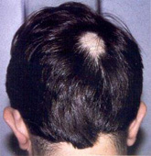
ALOPECIA AREATA
Javljaju se u vidu okruglih jasno ogranicenih ploca na kojima dlaka potpuno nestaje.

Slide 7
ETIOPATOGENEZA
Nije razjasnjena i smatra se da je oboljenje etioloski heterogeno.
U 25% slucajeva se nasledjuje autozomalno dominatnim tipom nasledjivanja.
Takodje,emocionalni stres i drugi nedovoljno definisani faktori mogu provocirati Aa (alopecia areata).
Poznato je da se javlja i kod atopije,ti slucajevi pocinju rano i imaju nepovoljan tok.

Slide 8
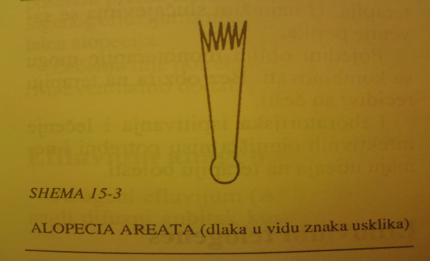
PATOGENEZA
Alopecia areata se razvija ranim prelazkom anagenog (faza aktivnog rasta) u telogeni (faza mirovanja) folikul,sto je praceno ispadanjem dlake.
U zavisnosti od tezine ostecenja folikul moze stvarati normalnu ili atroficnu dlaku,dok se kod teskih oblika dlaka uopste ne javlja.
U nekim slucajevima se stvara
dlaka u vidu znaka usklika:
distalni dio dlake se lomi sa
longitudinalnim rascjepima dok se
donji dio stanjuje i zavrsava glavicom telogenog korijena.

Slide 9
KLINICKA SLIKA
Prve promjene se obicno razvijaju od 5-30 godine zivota,zenske osobe cesce oboljevaju.Prve lezije su obicno u kosi ali mogu nastati u obrvama,trepavicama,bradi muskaraca kao i na ostaloj kozi.Pocetna promjena je obicno okrugla i dobro ogranicena ploca dijametra nekoliko centimetara na kojoj dlaka potpuno nestaje i koza postaje edematozna.U aktivnoj fazi bolesti na ivici oboljelih ploca kosa se lako izvlaci i izmedju tim dlakama moze se naci dlaka tipa usklika.

Slide 10
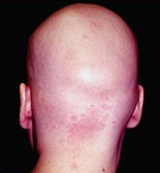
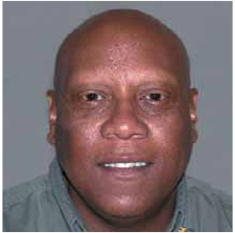
Maligne alopecije kod kojih se rijetko desava ponovan porast kose su:
*Alopecia totalis-predstavlja
potpuni gibitak kose dok je
dlaka tijela ocuvana
Alopecia universalis-najtezi
oblik oboljenja kod koga
nedostaje: kosa, brada, obrve,
trepavice,aksijalne pubicne i
vellus dlake.

Slide 11
Alopecia areata koja je ogranicena i poslije sest mjeseci,ima dobru prognozu,a tezi slucajevi mogu preci u totalnu ili univerzalnu alopeciju.Spontane remisije se redovno javljaju kod ogranicenih oblika bolesti,a kasnije recidivi se javljaju kod prakticno svih bolesnika.

Slide 12
DIFERENCIJALNA DIJAGNOZA
Dijagnoza se postavlja na osnovu klinickog izgleda promjena.Totalnu i generalizovanu alopeciju treba razlikovati od telogenog efluvijuma.

Slide 13
LIJECENJE
lijecenje je simpotamatsko i cilj je uvodjenje oboljenja u remisiju koje kod ovih oboljenja moze dogoditi i spontano. *opste mjere-uspostaviti redovne kontrole,zbog hronicnog i recidivajuceg toka bolesti kao i ukljucivanje psihologa kod tezih oblika
*lokalno lijecenje:
-silicilna kiselina 2% (placebo kod laksih oblika Aa), --- -kortikosteroidne masti,
- cignolin 0.5-1% (dobri rezultati 25-75% bolesnika)

Slide 14
-lokalno imunoterapija-satoji u namjernom izazivanju senzibilizacije visoko alergenim supstancijama (difenilcklopropenon-DCP i dibutilestar skvarne kiseline-SADBE).
*opste lijecenje
PUVA:efikasna je samo oralna puva iridijacijom cijelog tijela.Za pun kozmeticki efekat potebno je do 100 seansi.Uspijeh se postize u 50% tretiranih.

Slide 15
